Slide 1
TRAZADO VIAL CALLE MARIA GODOY
13.00 m.
12.00 m.
16.00 m.
Cacha
Unión
Progreso
Ricardo Calderón
Ricardo Calderón
Ricardo Calderón

Slide 3
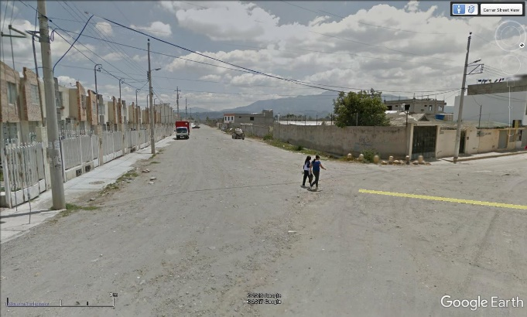
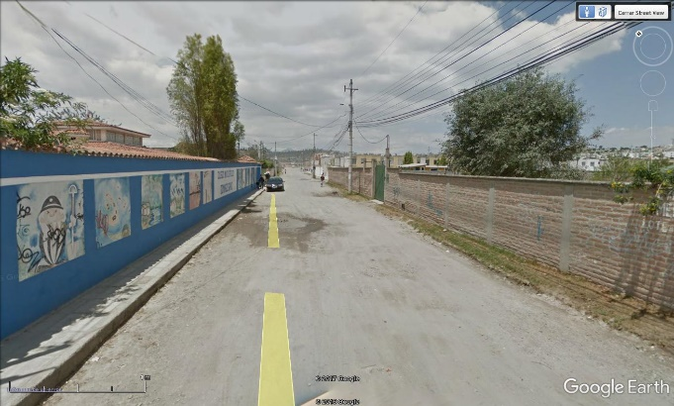
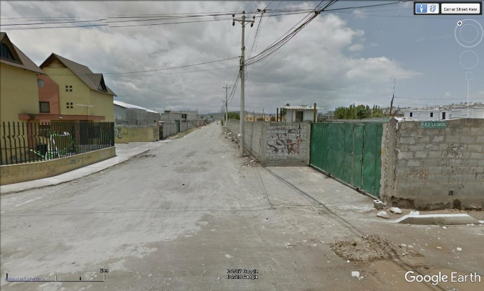
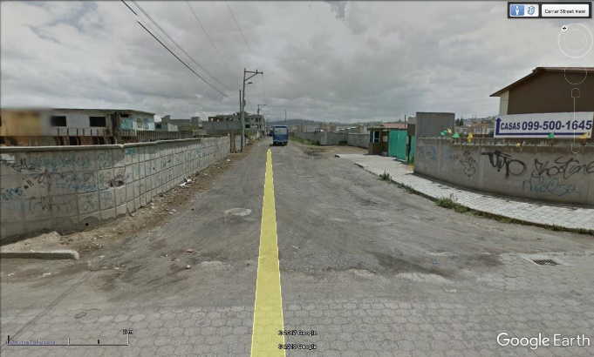
MARIA GODOY

Slide 4
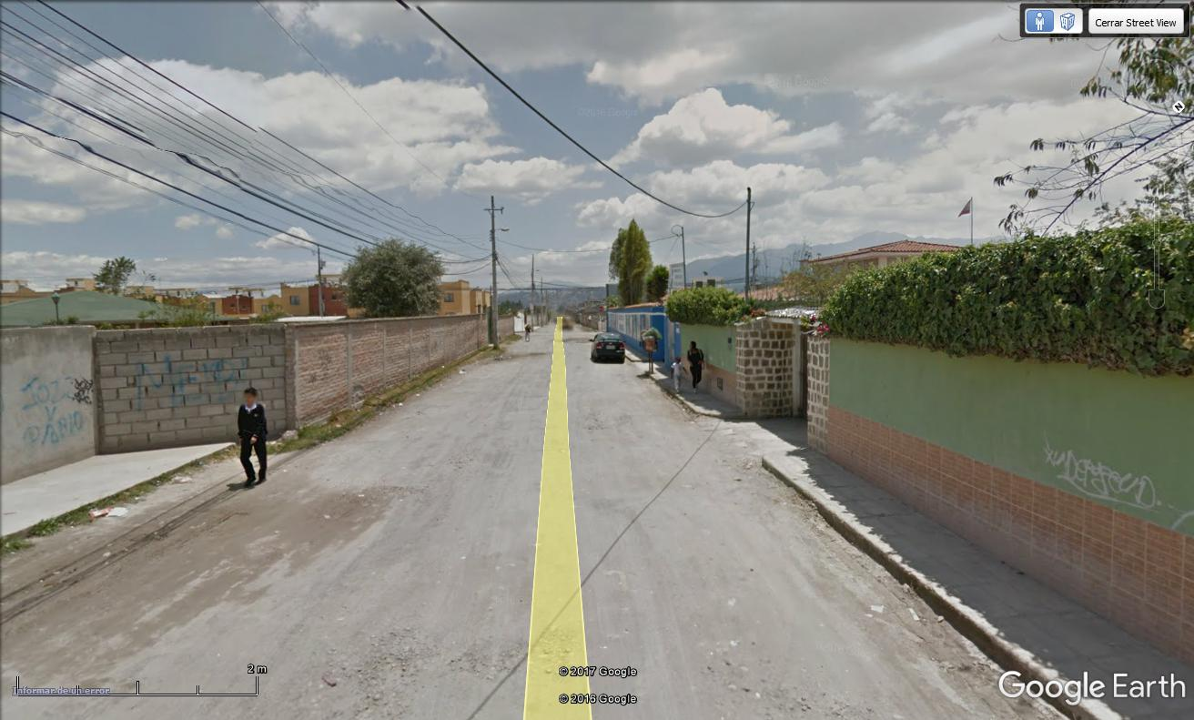

Slide 5
TRAZADO VIAL CALLE MARIA GODOY
Ancho vial variable 16.00 a 13.00m.
Ricardo Calderón
Progreso
Tramo comprendido entre calles Ricardo Calderón y Progreso

